Slide 1

Intersoft網軟股份有限公司
淡江大學企業實習說明會
產品開發二部經理 張博維 Paul
2022/05/13

Slide 2
網軟簡介
About Intersoft

Slide 3









網軟股份有限公司大事紀要(第三屆學習科技金質獎)
1999 公益
喜瑪拉雅基金會所成立
協助非營利組織導入資訊化系統及網路行銷
成立台灣公益資訊平台
公益 + 資訊 = 讓好事不斷發生
2009 資訊
GSS叡揚資訊加入成為策略合夥人
資訊 + 旅宿 = 讓客戶不斷回流
2014 旅宿
擴大規模提供飯店餐旅業資訊系統解決方案
2017 產官學合一
Future 未來
榮獲第三屆學習科技金質獎殊榮肯定
母公司叡揚資訊 IPO上市櫃計畫
社會福利資訊管理教學平台

Slide 4



網軟核心價值
用愛心經營企業
善盡社會責任
公益
Welfare
縮短NPO社福機構數位落差
強化組織內部作業
設計
Design
資訊
Information
重視NPO組織文化與精神
貼近營運需求

Slide 5
產品服務
NPO Total Solution

Slide 6
NPO Total Solution
線上
義賣
網站
建置
線上
報名
會員
管理
薪資
管理
會計
總帳
金流
整合
志工
管理
智慧
表單
捐款
管理
線上
捐款
行政
管理
公文
管理
商品
訂單
管理
個案
管理
系統
代管
差勤
整合
食物
銀行

Slide 7
公司資訊
關於實習你應該還需要知道的...

Slide 8
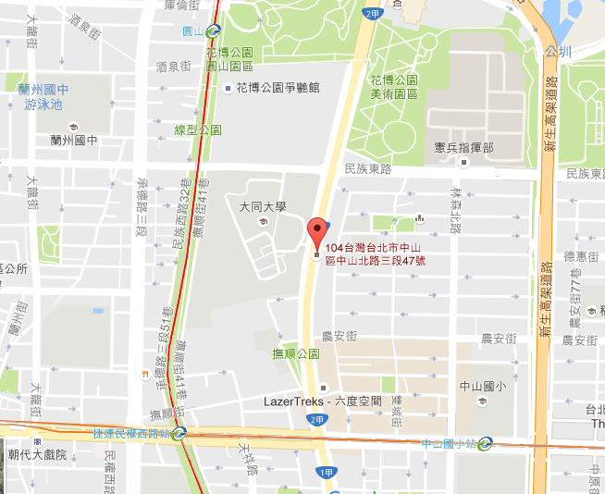
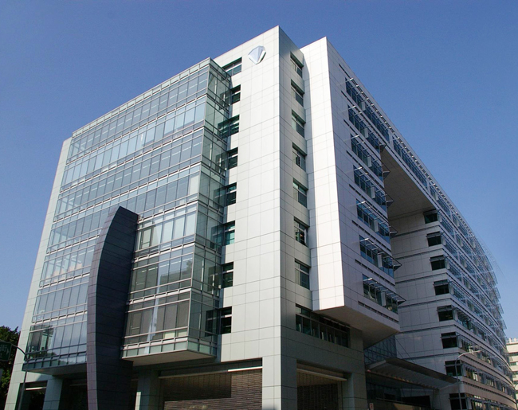
協志大樓
台北市中山區中山北路三段47號703室
our office

Slide 9
基本福利
01
依法提供勞保、健保、團保與勞退提撥
02
順暢的升遷機制，提供員工成長、挑戰自我
03
端午、中秋禮盒，每季舉辦慶生會
04
享受每周一免費香醇醒腦咖啡
05
提供工讀金165/時

Slide 10



新人培訓
  資料庫語言
  資料庫語法練習
  程式邏輯語感訓練
  程式運行模式
First
開發準備
Second
熟悉程式
Last
系統增修
  開發環境 .NET + MSSQL
  開發工具 Visual Studio
  程式語言 C# Javascript Html CSS
  商業邏輯
  程式開發

Slide 11










Join Us
實習職缺一：
前、後端網頁應用程式開發、資料庫應用程式開發
實習職缺二：
資安檢測，網路架構縱深防禦、惡意程式、封包側錄或滲透測試等、資安報告之彙整與撰寫
對象 大三及研究所在學學生
時間 每週至少3人天

Slide 12



THANK
YOU
始於公益 , 竭誠為公益服務
感谢聆聽
www.intersoft.com.tw
02-2585-2106
service@intersoft.com.tw
www.npo.org.tw
台北市中山區中山北路三段47號7樓703室

